Slide 1

ATTACCHI AL PROTOCOLLO MMS
Università del Piemonte Orientale
Dipartimento di Scienze e Innovazione Tecnologica
Corso di Laurea in Informatica
Tutore interno: Laureando:
Prof.ssa Lavinia Egidi Andrea Ierardi
Anno Accademico: 2018/2019

Slide 2


Obiettivo dello studio
Realizzazione di attacchi informatici contro il protocollo MMS con supporto alla crittografia TLS
Analisi e ricerca delle vulnerabilità del protocollo TLS
Studio guidato
Collaborazione scientifica dell’Ateneo con l’azienda
Ricerca sul Sistema Energetico (RSE)

Slide 3



Tecnologie utilizzate
Container Docker
Reti Docker
Fasi dell’handshake TLS
Modello a Oggetti
Server e client MMS

Slide 4
Lavoro svolto
Ricerca sulle vulnerabilità del protocollo TLS e dei cipher suite
Ricerca di attacchi
Ricerca e realizzazione di strumenti di attacco
Realizzazione degli attacchi

Slide 5
Vulnerabilità di TLS e dei cipher suite
Concettuali dello standard
Primitive crittografiche deboli
Implementazione
3SHAKE
POODLE
LOGJAM
FREAK
SWEET32
ROBOT
LUCKY13
BEAST
CRIME
BREAH
HEIST
SLOTH
DROWN
ROCA

Slide 6



Attacchi sviluppati
Attacco Man in the middle passivo
Attacco Denial of Service
Attacco Packets Filtering
Attacco Downgrade

Slide 7
Software testati
Man in the Middle
Denial of Service
Packets Filtering
Downgrade
Arpspoof e TCPdump
Ettercap
SSLsplit
Script Scapy
Websocket-bench
NetfilterQueue
NetfilterQueue

Slide 8

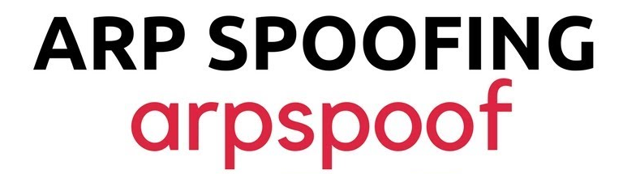

Strumenti per il Packets Filtering
NetfilterQueue
Libreria Python per l’alterazione e rifiuto dei pacchetti
Arpspoof
Software per il poisoning delle tabelle ARP
TCPdump
Software per l’intercettazione dei pacchetti

Slide 9
Attacco Packets Filtering
Implementazione del Man in the Middle
Alterazione delle tabelle ARP
Intercettazione dei pacchetti
Per dimensione
Per numero
Filtraggio dei pacchetti

Slide 10


Strumenti per il Denial of Service
Software di testing di websocket server
Scapy
Libreria Python per la manipolazione,
decodifica e forgiatura di pacchetti di rete
Websocket-bench

Slide 11
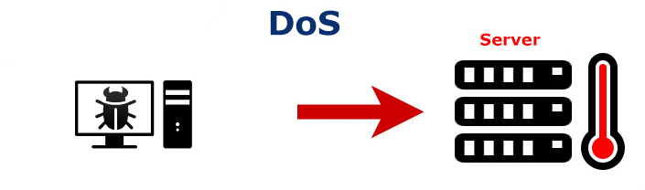
Attacco Denial of Service
Scapy
Implementazione di un attacco SYN flood
Websocket-bench
Instaurazione di una moltitudine di connessioni con il server MMS fino a saturarne le risorse

Slide 12
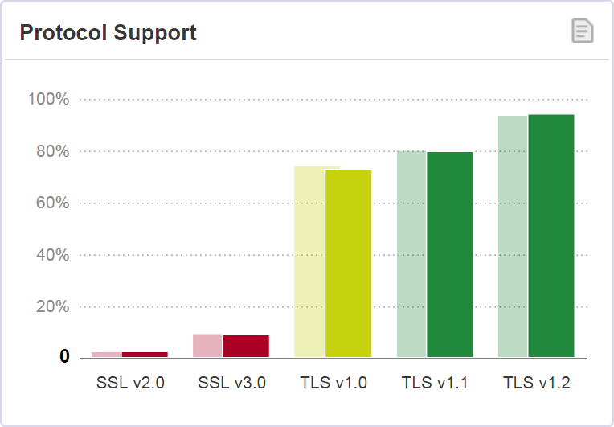
Conclusione
Sviluppi futuri
Approfondimento sull’attacco Downgrade
Possibile riadattamento di SSLsplit per MMS
Aggiunta della decifratura per il MITM
La maggior parte dei dispositivi supporta versioni obsolete del protocollo di cifratura TLS
Nessun dispositivo è perfettamente sicuro!

Slide 13
Grazie per l’attenzione!

